Slide 1

Notes:
说明今天使用黄翔教授两份原报告中的图片开展专题课。屏幕保留的是原报告题名、署名、日期和出处，并不是今天授课教师的署名。第一课时先读蒸发冷却原理与系统图，第二课时看干燥地区工程案例及蒸发冷却与液冷融合。
未改动原图；来源web1，原PDF第2页，第1张PPT图片。
授课安排：第1课时，建议0.5分钟。

Slide 2
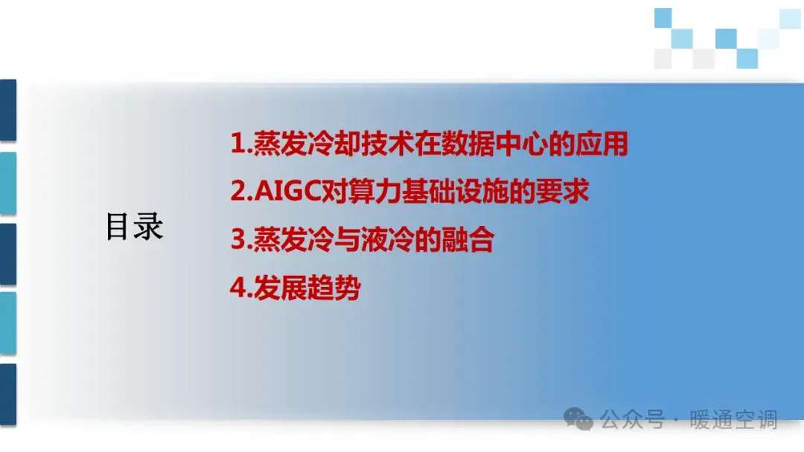
Notes:
用原报告目录引出全课，但告诉学生授课顺序经过重排。先讲干空气蒸发潜力、直接与间接的区别，再讲运行模式与工程案例；算力需求和液冷融合放在第二课时后半段。课堂主讲各约四十分钟，另外各保留五分钟机动。
未改动原图；来源web1，原PDF第2页，第2张PPT图片。
授课安排：第1课时，建议0.5分钟。

Slide 3
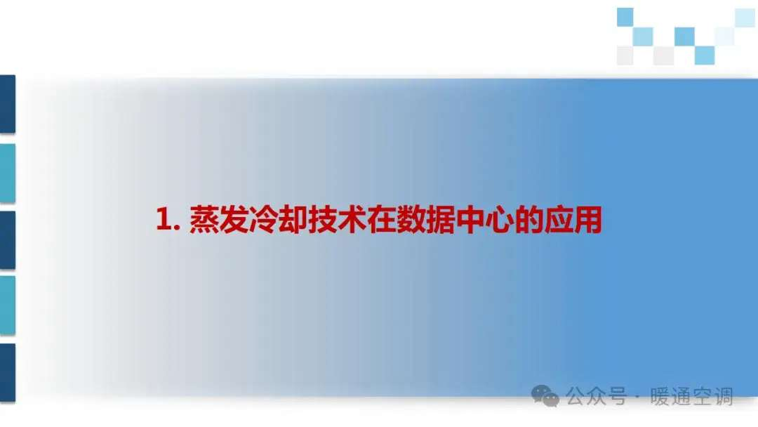
Notes:
从报告章节页切入。请学生先想一个问题：不让室外空气直接进入机房，是否仍能利用室外空气的冷却潜力？带着问题读后面的两股气流和隔板图。
未改动原图；来源web1，原PDF第2页，第3张PPT图片。
授课安排：第1课时，建议0.5分钟。

Slide 4
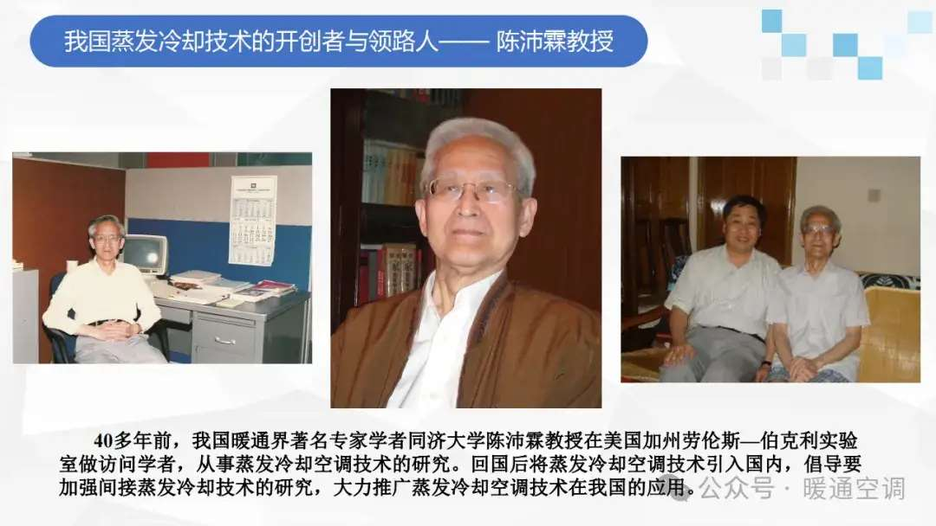
Notes:
按原图简要介绍国内蒸发冷却研究的发展背景。历史与人物只作引入，不展开逐项介绍。把重点转到这项技术为什么长期受到建筑环境与能源领域关注。
未改动原图；来源web1，原PDF第3页，第4张PPT图片。
授课安排：第1课时，建议1分钟。

Slide 5
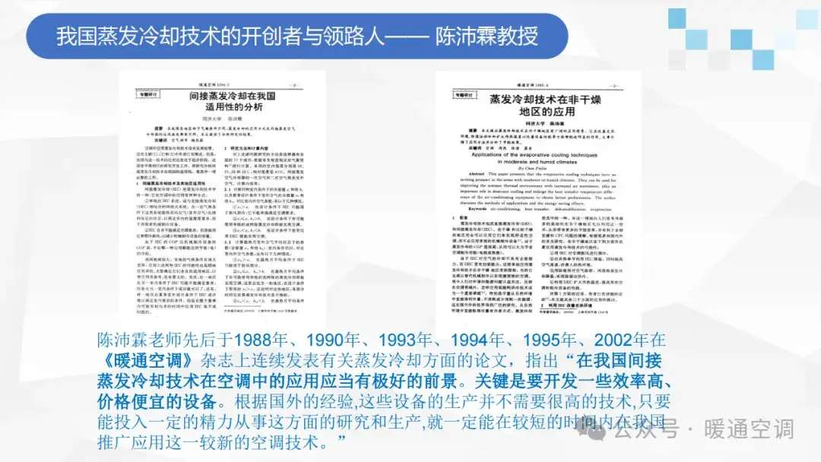
Notes:
原图展示早期研究资料，可用来说明蒸发冷却并非最近才出现的新概念。引导学生区分基本热力学机制与新的设备结构、系统集成和控制策略。今天的新技术讨论，主要关注后者怎样改善真实工程表现。
未改动原图；来源web1，原PDF第3页，第5张PPT图片。
授课安排：第1课时，建议1分钟。

Slide 6
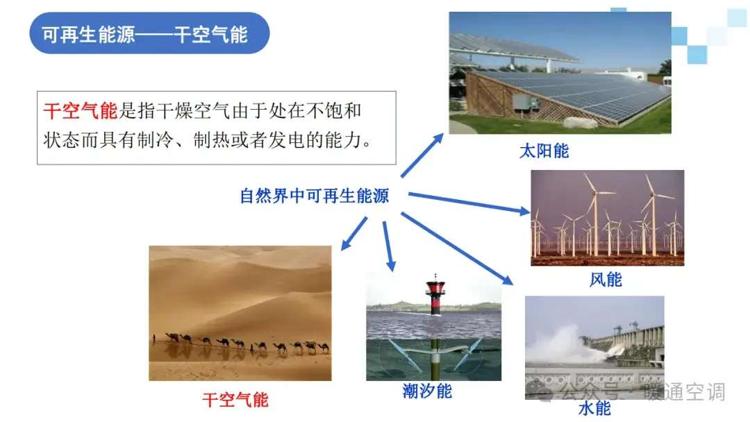
Notes:
沿原图解释不饱和空气能够接纳水蒸气，水蒸发需要吸热，因此空气的温度与湿度状态共同决定降温潜力。请学生比较干热天气与闷热天气，用生活经验解释为什么效果不同。这里的核心是环境提供的热力学条件，不能把它理解为不受限制、永远可用的冷源。
未改动原图；来源web1，原PDF第3页，第6张PPT图片。
授课安排：第1课时，建议2.5分钟。

Slide 7
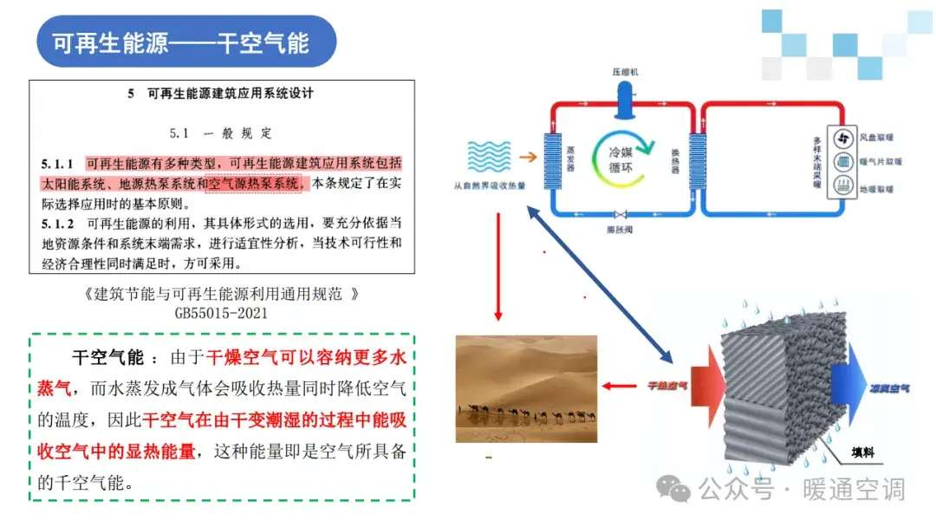
Notes:
沿原图中空气、水和设备的流向逐一读图，让学生指出水在哪里蒸发、哪股空气携带水蒸气离开。回顾干球、湿球和露点各自描述的状态含义，但不另加公式或自行画图。讨论在室外越来越潮湿时，水继续蒸发的驱动力为什么下降。
未改动原图；来源web1，原PDF第3页，第7张PPT图片。
授课安排：第1课时，建议2.5分钟。

Slide 8
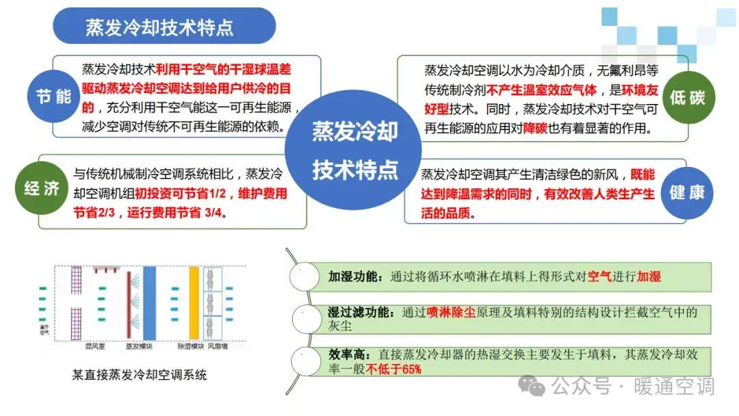
Notes:
按原图梳理节能、环境、经济与空气处理等特点。把图中的推广性表述放回适用工况：风机和水泵仍然需要电力，湿模式也要补水、排污和维护；避免把采用水蒸发直接等同于全生命周期零碳排放。请学生说出一种可能削弱节能优势的边界条件。
未改动原图；来源web1，原PDF第4页，第8张PPT图片。
授课安排：第1课时，建议2分钟。

Slide 9
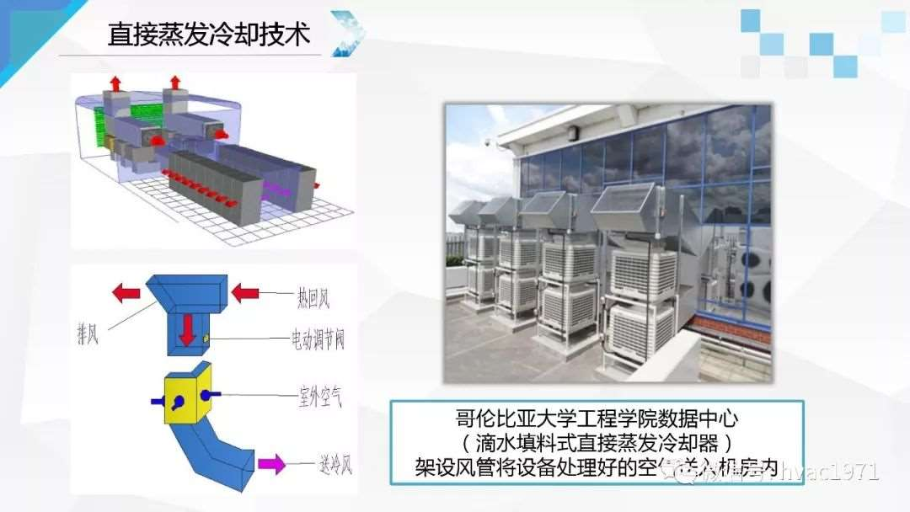
Notes:
利用原图中的填料、喷水和空气路径解释直接蒸发冷却。待处理空气与水接触后降温，同时增加水蒸气含量。请学生指出图中送入机房的空气来自哪里，再讨论这种空气处理方式对湿度和空气品质有什么要求。
未改动原图；来源web2，原PDF第3页，第4张PPT图片。
授课安排：第1课时，建议2分钟。

Slide 10
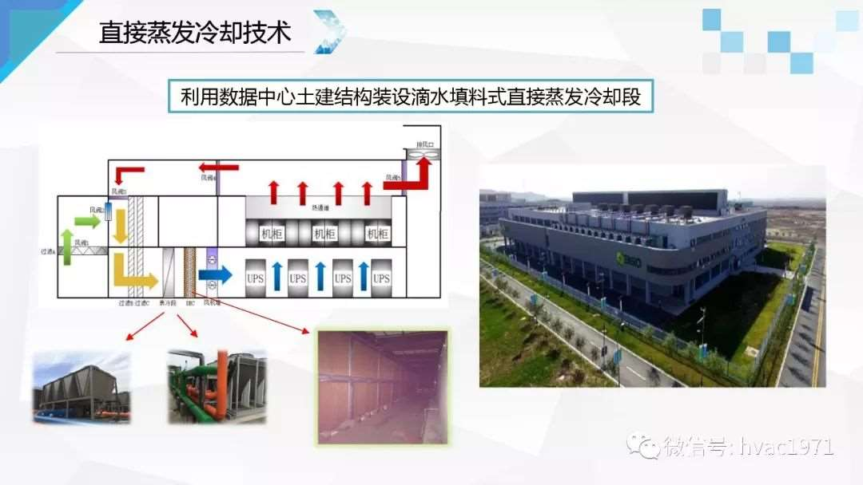
Notes:
沿剖面图追踪室外空气经蒸发段进入室内的路径。强调这一页的核心是空气与水直接接触，以及建筑空间如何承载空气处理过程。让学生对照上一页，找出设备集成形式不同但热湿过程相同的部分。
未改动原图；来源web2，原PDF第4页，第7张PPT图片。
授课安排：第1课时，建议2分钟。

Slide 11
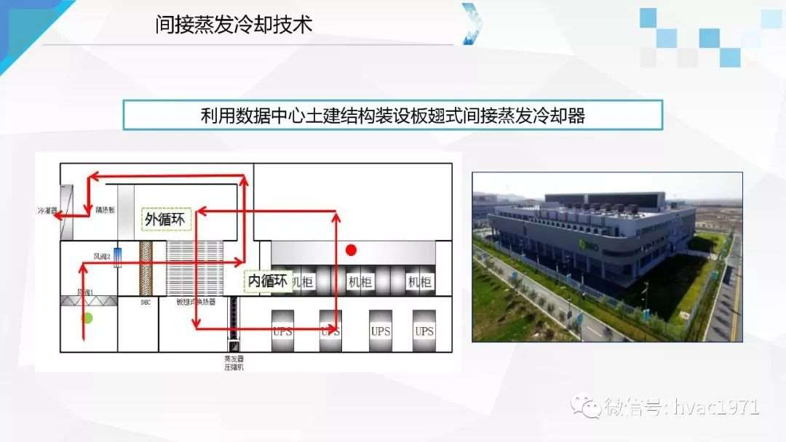
Notes:
把注意力放在两套流路之间的隔离界面。请学生分别找到机房空气、室外空气和排风路径，说明热量如何跨越隔板而水蒸气不必进入产品空气。补充说明：无串漏、无透湿且没有凝露时，一次空气可近似等含湿量降温。
未改动原图；来源web2，原PDF第4页，第8张PPT图片。
授课安排：第1课时，建议2.5分钟。

Slide 12
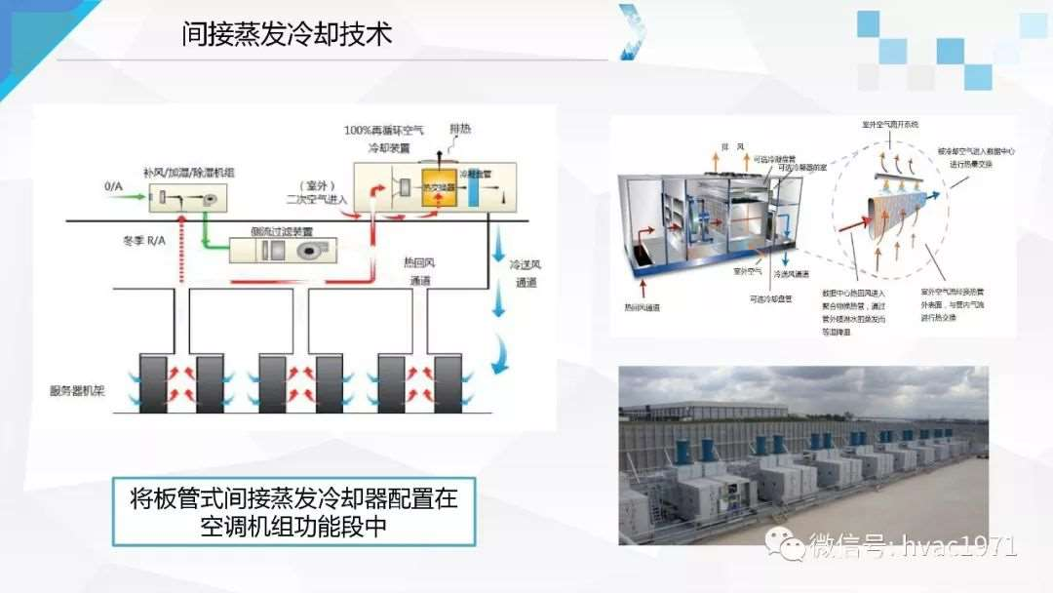
Notes:
从原图的系统剖面识别一次侧、二次侧、喷淋侧和辅助设备。不要只看外形，要检查产品空气经过哪些处理段，湿热排风最终去哪里。请学生用一句话说明这套系统与直接新风方案的关键区别。
未改动原图；来源web2，原PDF第5页，第9张PPT图片。
授课安排：第1课时，建议2分钟。

Slide 13
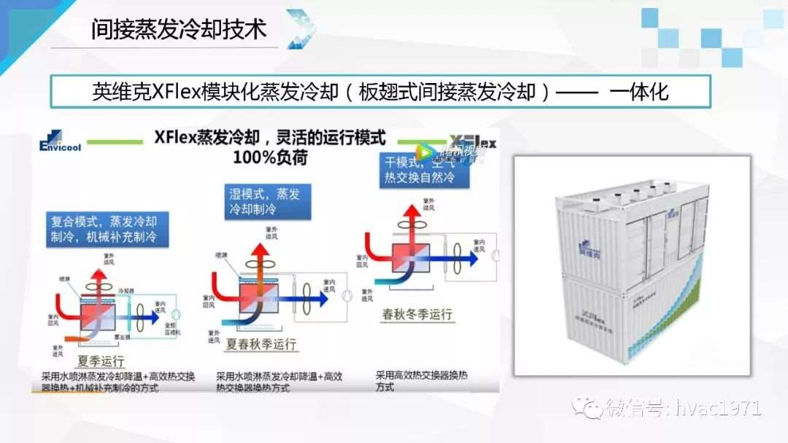
Notes:
利用原图已有的三个模式逐项对照空气路径和设备启停，不新增自绘图。让学生指出哪些部件在低温条件可以停用，哪些部件在湿模式需要投入，何时还要机械补冷。模式可用性应由实际气象与负荷决定，不能只按季节名称套用。
未改动原图；来源web2，原PDF第5页，第10张PPT图片。
授课安排：第1课时，建议2.5分钟。

Slide 14
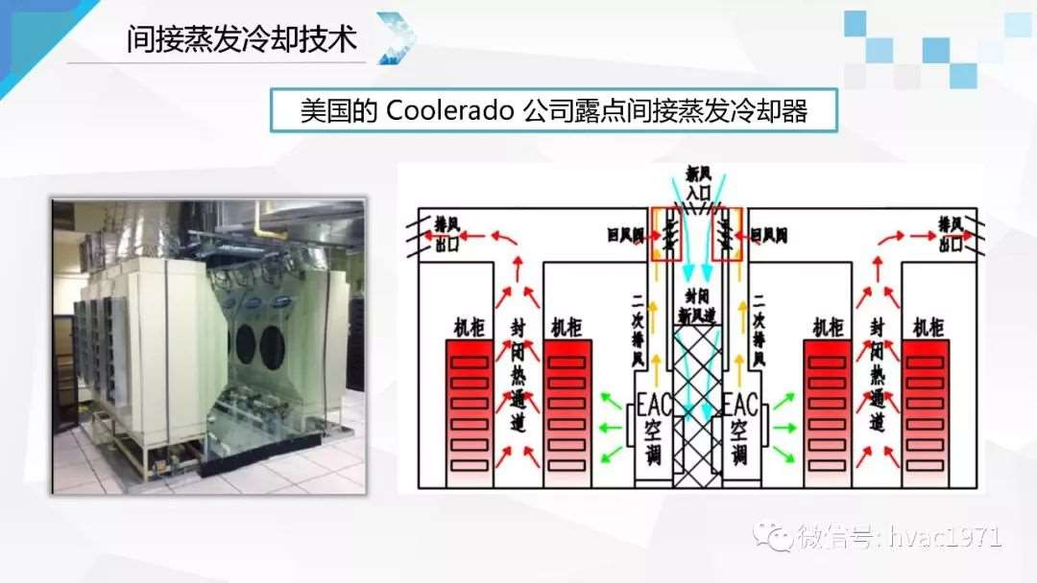
Notes:
沿原图阅读产品风和工作风的分流及返回过程。解释工作空气经过预冷后，内部的冷源状态与原始入口状态不同，因此合理的再生式结构可能获得低于原始入口湿球的产品风。讨论获得更低温度的代价，包括工作风占用、面积、压降和净送风量。留一分钟让学生复述两股空气的路径。
未改动原图；来源web2，原PDF第5页，第11张PPT图片。
授课安排：第1课时，建议3分钟。

Slide 15
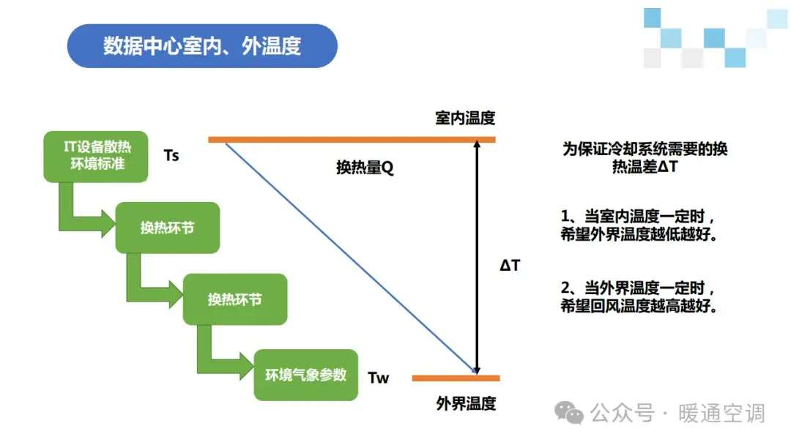
Notes:
利用原图讨论热量从室内传到室外时需要逐级温差。换热环节越多，温度裕量越容易被消耗。请学生解释为什么提高允许的冷却温度，可能增加自然冷却利用机会，同时必须受服务器或末端允许条件约束。
未改动原图；来源web1，原PDF第4页，第9张PPT图片。
授课安排：第1课时，建议2分钟。

Slide 16
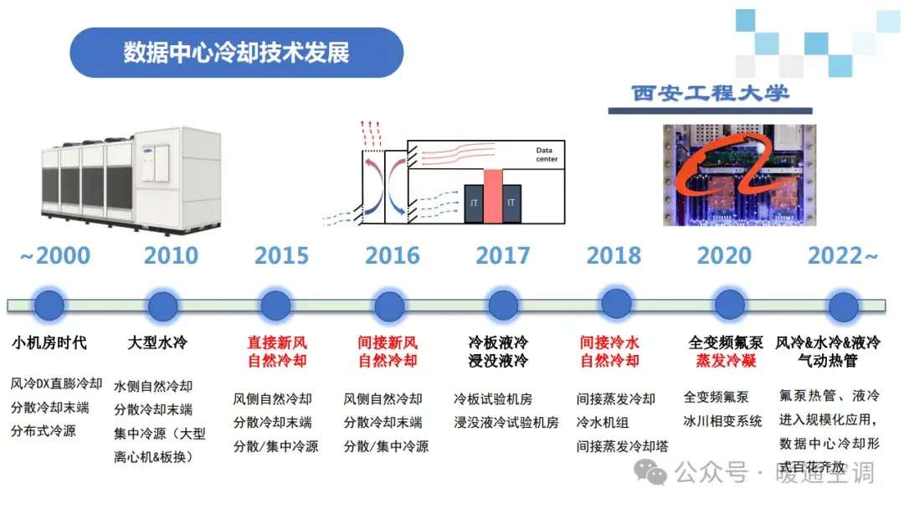
Notes:
按时间轴快速浏览不同冷却路径的发展。不要把时间顺序理解为后一种一定完全替代前一种，实际应用还受负荷密度、气候、可靠性、改造条件和成本影响。把后续内容定位为不同温度等级与取热方式的协同。
未改动原图；来源web1，原PDF第4页，第10张PPT图片。
授课安排：第1课时，建议1分钟。

Slide 17
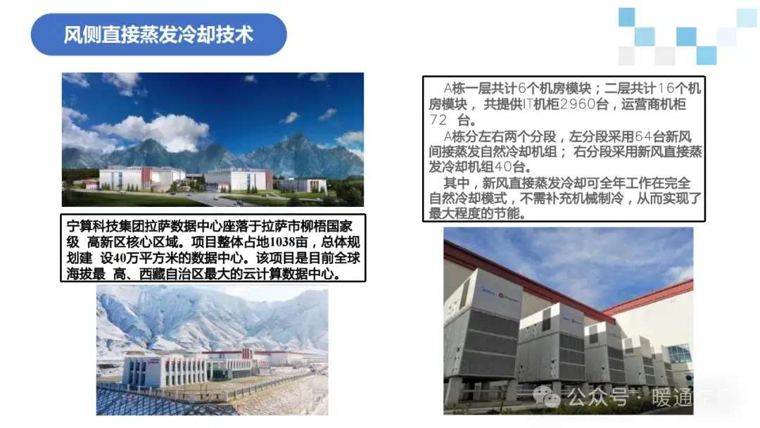
Notes:
以原报告中的项目图说明直接蒸发冷却已有工程应用。说明图中的具体项目规模和性能属于原报告描述，不应直接外推到其他机房。对照前面的直接蒸发原理，检查新风、湿度和空气品质要求。
未改动原图；来源web1，原PDF第4页，第11张PPT图片。
授课安排：第1课时，建议1分钟。

Slide 18
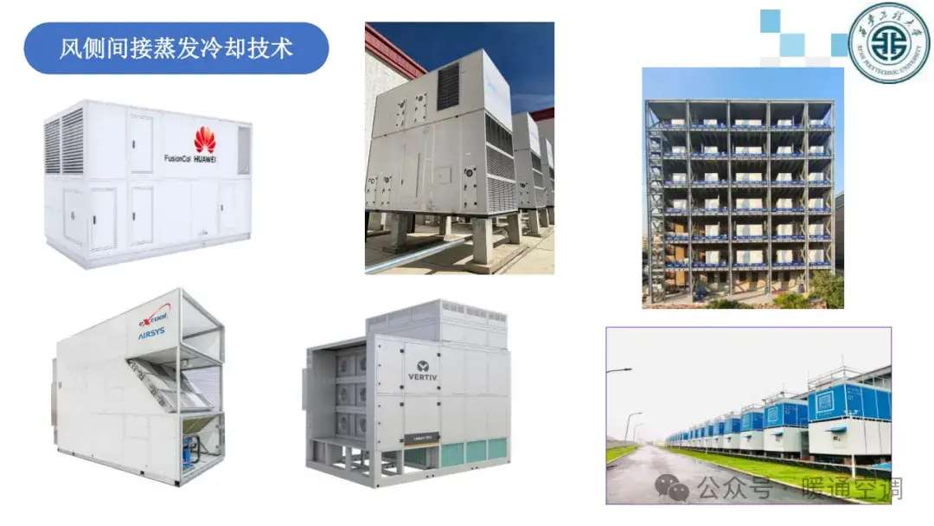
Notes:
快速识别不同集成形式的风侧间接蒸发冷却设备。提问：相同原理的设备，为什么可能在布置、运维和冗余配置上产生不同结果？回到两股气流是否隔离、检修空间是否充分这两个基本问题。
未改动原图；来源web1，原PDF第5页，第12张PPT图片。
授课安排：第1课时，建议1分钟。

Slide 19
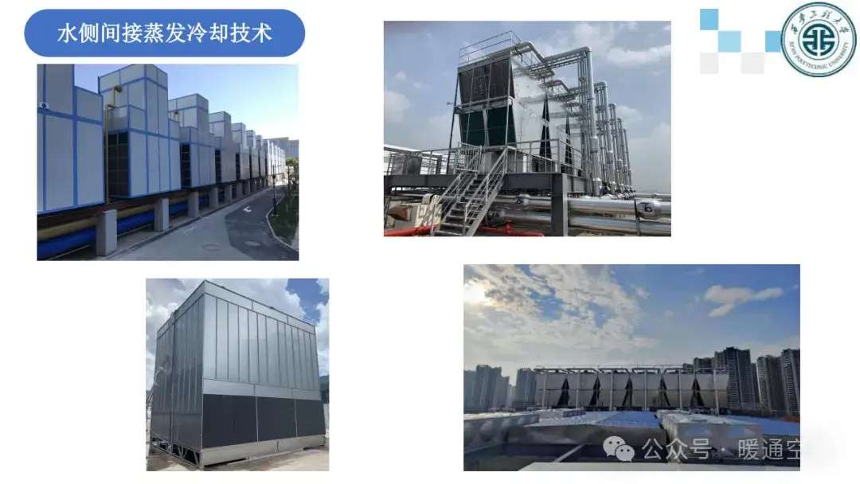
Notes:
引入与风侧不同的系统路径：先由室外蒸发冷却设备制取冷水，再由水回路与机房末端交换热量。后续案例会详细展示空气、水和防冻介质如何衔接。强调水侧自然冷却不等于把室外空气直接送进机房。
未改动原图；来源web1，原PDF第5页，第13张PPT图片。
授课安排：第1课时，建议1分钟。

Slide 20
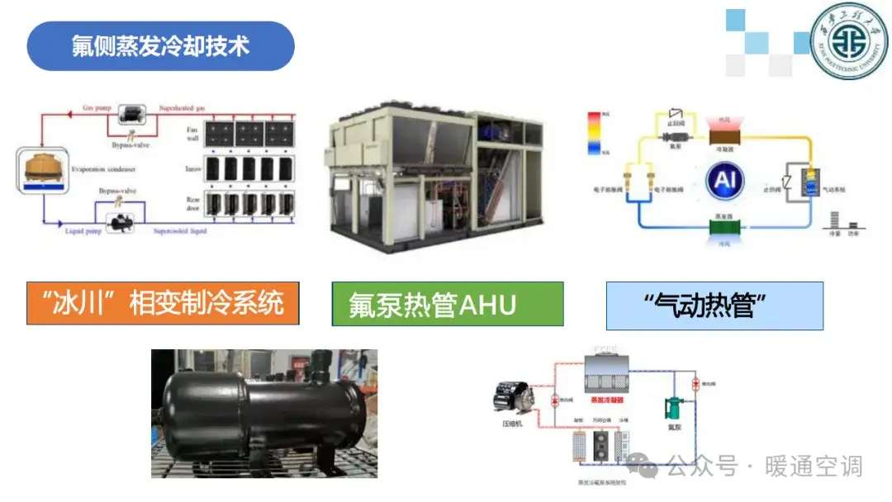
Notes:
按原图识别不同自然冷却和复合冷却形式，不展开各产品的细部参数。共同问题都是怎样把室内热量传到室外，以及需要哪些温差和输送功。请学生说出风侧、液侧和热管路径在隔离与维护上的一个差别。
未改动原图；来源web1，原PDF第5页，第14张PPT图片。
授课安排：第1课时，建议1.5分钟。

Slide 21

Notes:
由器件原理过渡到系统组合。说明接下来这套空气水系统来自原报告的干燥地区研究，其模式与温度参数均有特定条件。第二课时会继续看对应工程。
未改动原图；来源web2，原PDF第5页，第12张PPT图片。
授课安排：第1课时，建议0.5分钟。

Slide 22
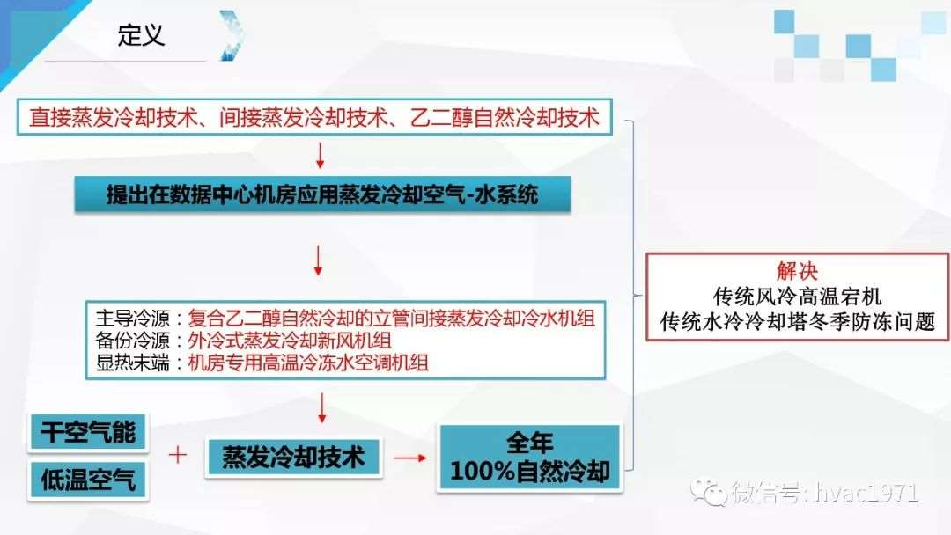
Notes:
沿原图阅读主导冷源、备份冷源和显热末端之间的关系。提醒学生区分原报告的系统设计目标与已经对所有气候成立的结论。让学生找出系统用了哪几种自然冷却机制，以及为什么还要安排备份路径。
未改动原图；来源web2，原PDF第6页，第13张PPT图片。
授课安排：第1课时，建议1.5分钟。

Slide 23
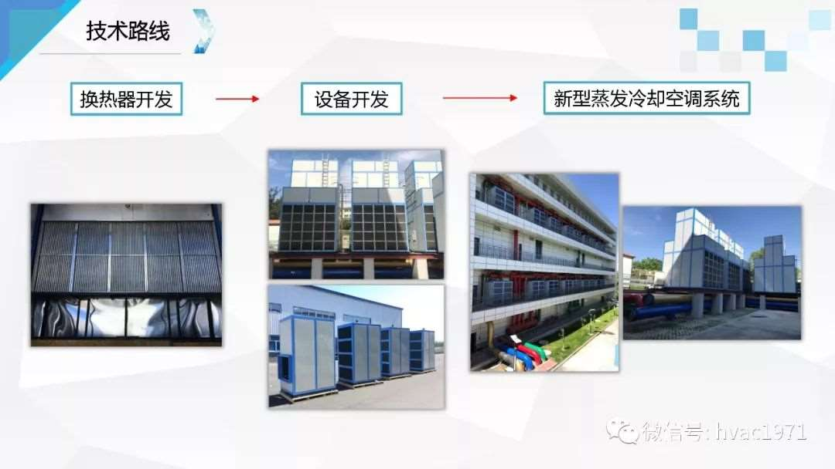
Notes:
用这页说明研究的层次：换热器开发、设备开发和系统集成。器件性能好，并不自动保证全年系统表现好，还必须验证输送能耗、控制、用水和可靠性。把第一课时前半段的热质传递知识接回系统开发。
未改动原图；来源web2，原PDF第6页，第14张PPT图片。
授课安排：第1课时，建议1分钟。

Slide 24

Notes:
沿原图逐段说明水回路、乙二醇回路、板式换热器和显热末端。图中季节条件与介质浓度属于这套案例，不作为通用设定。让学生解释为什么要隔离回路，以及增加板换后为什么需要额外的温差和泵功。
未改动原图；来源web2，原PDF第6页，第15张PPT图片。
授课安排：第1课时，建议2.5分钟。

Slide 25
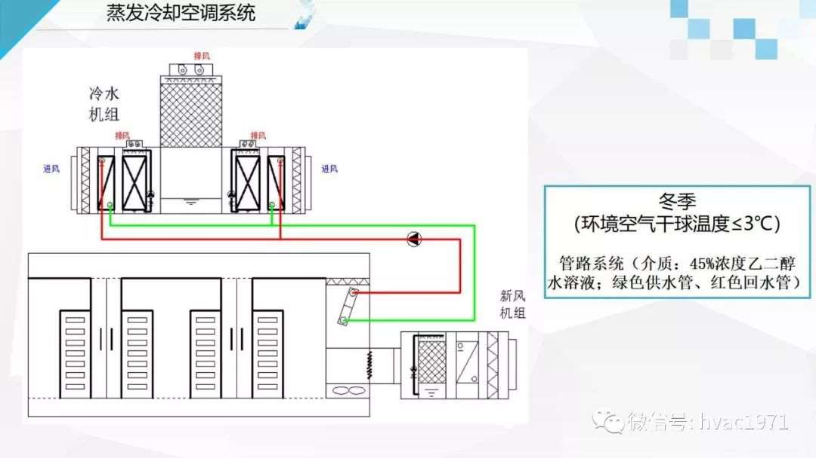
Notes:
对照上一页读冬季路径，让学生找出哪些部件被旁通、哪种介质参与室外换热。解释冬季防冻、低温旁通和过冷控制为什么也是节能系统的一部分。最后请学生口述直接、间接和冬季干冷三个过程的差别，完成第一课时小结。
未改动原图；来源web2，原PDF第6页，第16张PPT图片。
授课安排：第1课时，建议2.5分钟。

Slide 26

Notes:
开始第二课时，说明这一部分以原报告中的干燥地区工程为案例。封面保留原作者与原报告日期，案例设备、价格与性能按原资料理解。先看工程约束，再进入运行与融合发展。
未改动原图；来源web2，原PDF第3页，第1张PPT图片。
授课安排：第2课时，建议0.5分钟。

Slide 27
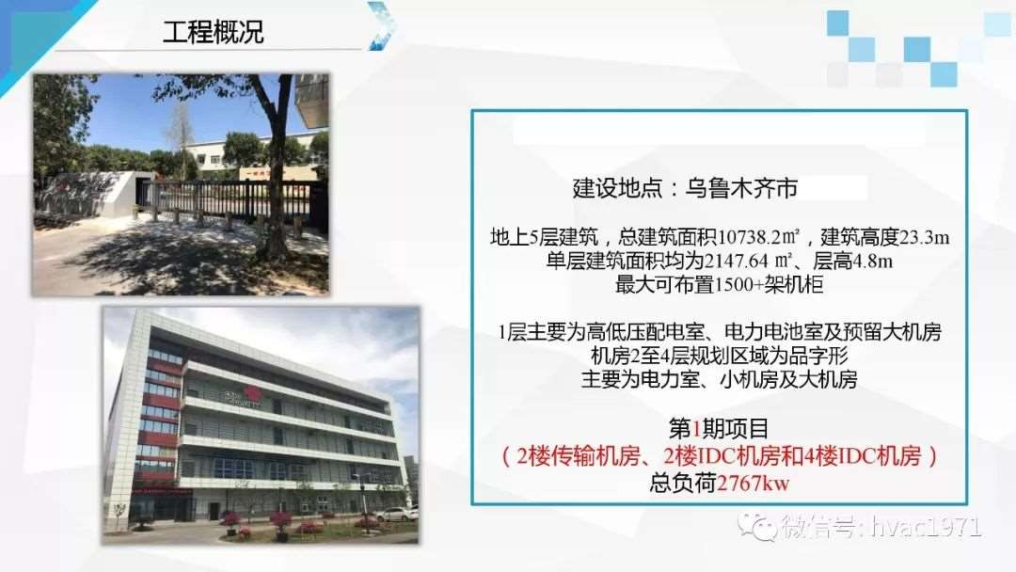
Notes:
沿原图识别项目地点、建筑条件、机房分布与一期负荷。请学生说出设计系统前最应该了解的三项信息，例如负荷、温度目标和当地气象。所有规模数值沿用原报告，不将它们当作通用配置规则。
未改动原图；来源web2，原PDF第7页，第18张PPT图片。
授课安排：第2课时，建议1.5分钟。

Slide 28

Notes:
按原图说明主冷源数量与冗余思路。蓄水池体现水资源连续供应对湿模式的重要性，但可保障时长必须结合实际蒸发、排污和可用容积核算。让学生指出哪些失效由冗余设备解决，哪些需要资源保障。
未改动原图；来源web2，原PDF第7页，第19张PPT图片。
授课安排：第2课时，建议1.5分钟。

Slide 29
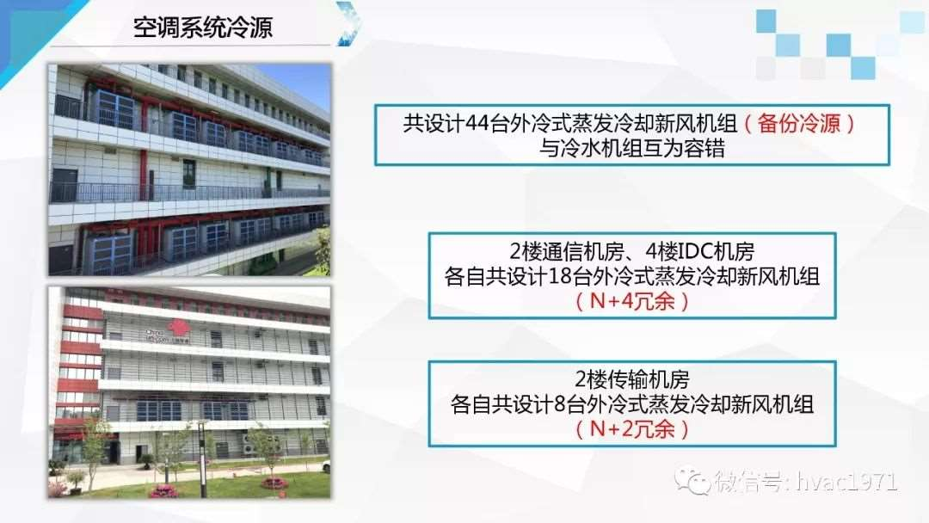
Notes:
继续读备份冷源如何与主系统形成容错。让学生讨论停水、主泵故障、单台设备故障分别会损失哪条排热路径。冗余数量之外，还要检查共同供电、供水、控制等共同失效点。
未改动原图；来源web2，原PDF第7页，第20张PPT图片。
授课安排：第2课时，建议1.5分钟。

Slide 30
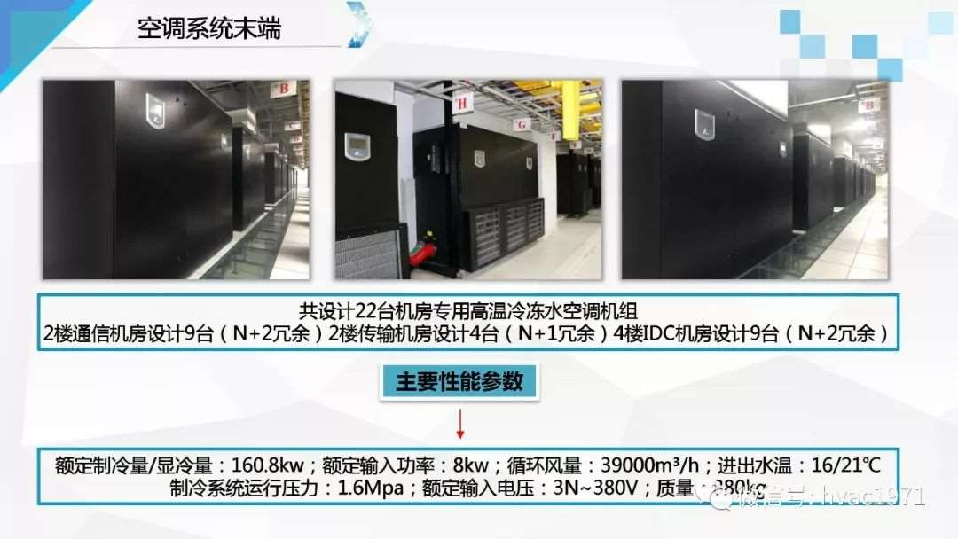
Notes:
说明这一页是机房侧显热末端，而不是室外冷源本体。原图给出的额定参数应按其设备工况理解，不与其他接口温度不加区分地拼接。引导学生看懂空气与水各自从哪里进出。
未改动原图；来源web2，原PDF第8页，第21张PPT图片。
授课安排：第2课时，建议1分钟。

Slide 31
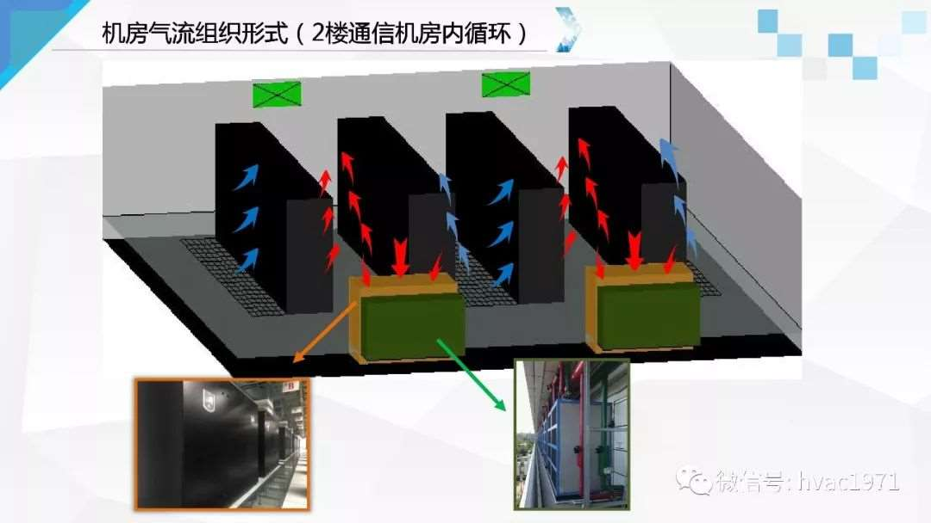
Notes:
用原图说明冷空气如何到达机柜入口，热空气如何被收集并返回末端。请学生指出可能发生冷热短路的部位。平均室温不能替代机柜入口条件，通道封闭、盲板和孔洞封堵都可能影响真实冷量利用。
未改动原图；来源web2，原PDF第8页，第22张PPT图片。
授课安排：第2课时，建议1.5分钟。

Slide 32
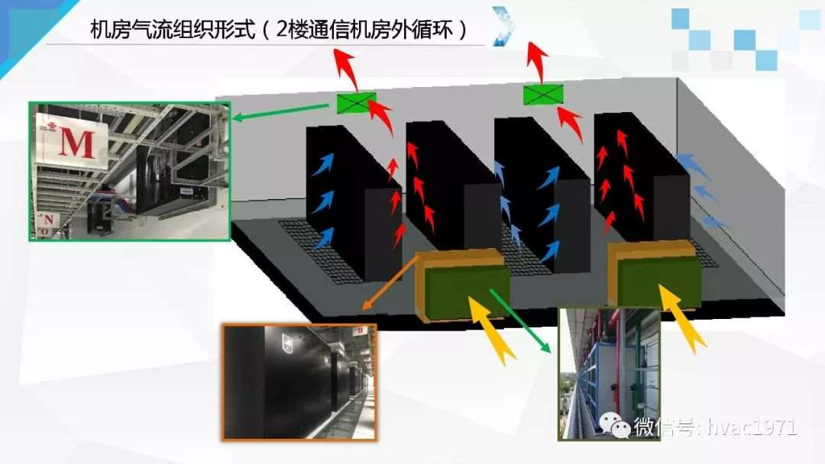
Notes:
与上一页对照，辨认备份或外循环运行时的空气路径。不要把两页所有箭头理解为同一时刻全部开启。请学生解释切换路径时最应关注的温湿度与空气品质条件。
未改动原图；来源web2，原PDF第8页，第23张PPT图片。
授课安排：第2课时，建议1分钟。

Slide 33
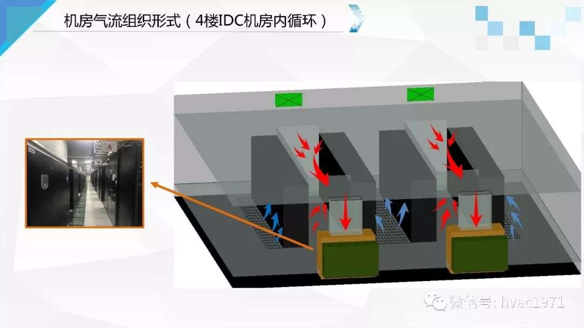
Notes:
按原图读取另一类机房的内循环，比较末端与机柜的相对位置。重点是冷风是否到达入口、热风是否被有效收集。避免只凭设备总冷量判断局部热点已经消除。
未改动原图；来源web2，原PDF第9页，第26张PPT图片。
授课安排：第2课时，建议1分钟。

Slide 34
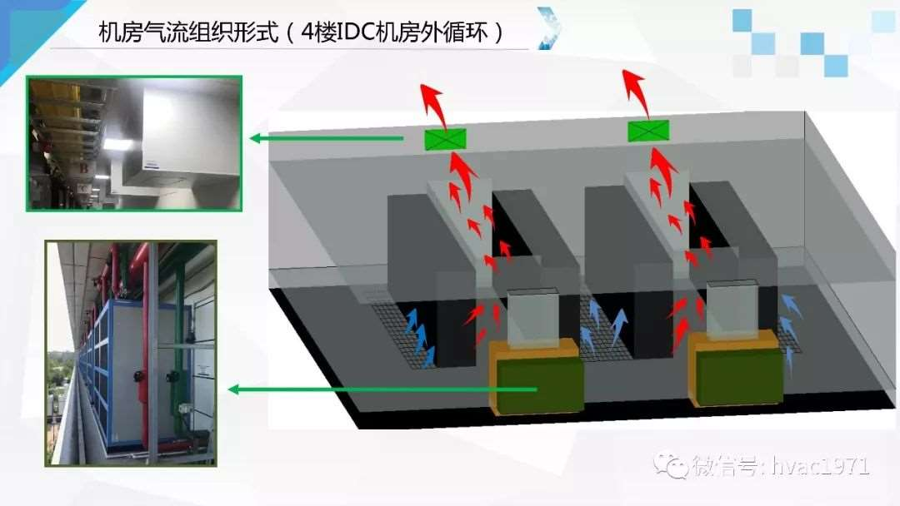
Notes:
对照原图的外循环路径，说明气流组织和备用方式必须共同设计。让学生说出切换后监测点应该布在哪里，以及为什么代表点不能只选房间中央。
未改动原图；来源web2，原PDF第9页，第27张PPT图片。
授课安排：第2课时，建议1分钟。

Slide 35
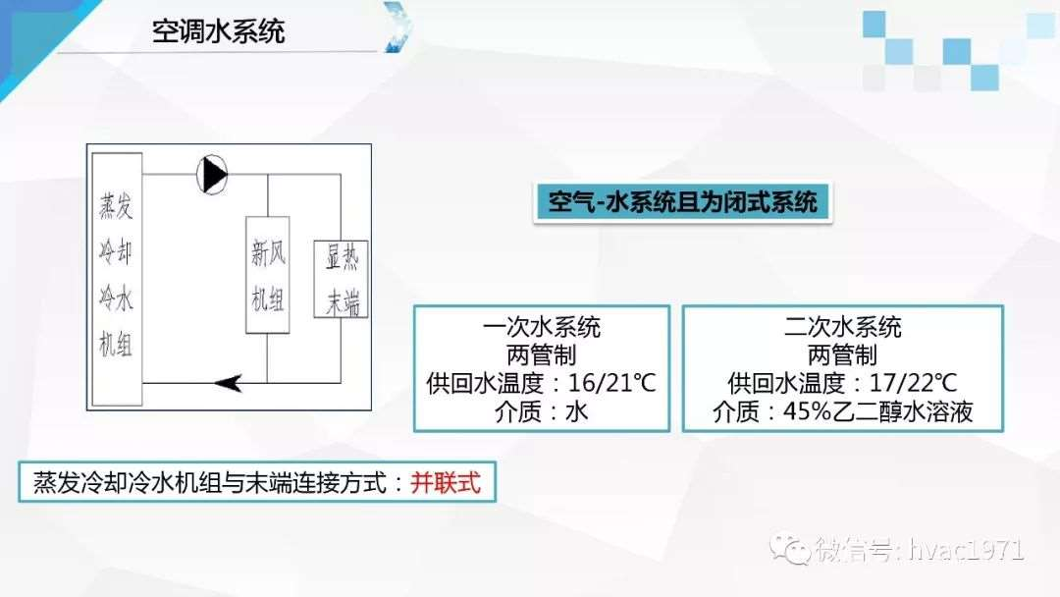
Notes:
按原报告一次与二次系统命名解释水和乙二醇回路，注意这与前面一次空气、二次空气是不同层次的概念。通过原图讨论防冻、换热隔离、端差和输送功之间的关系。指出原报告不同设备接口或额定工况的参数应逐一核对，不能直接混用。
未改动原图；来源web2，原PDF第9页，第28张PPT图片。
授课安排：第2课时，建议2分钟。

Slide 36
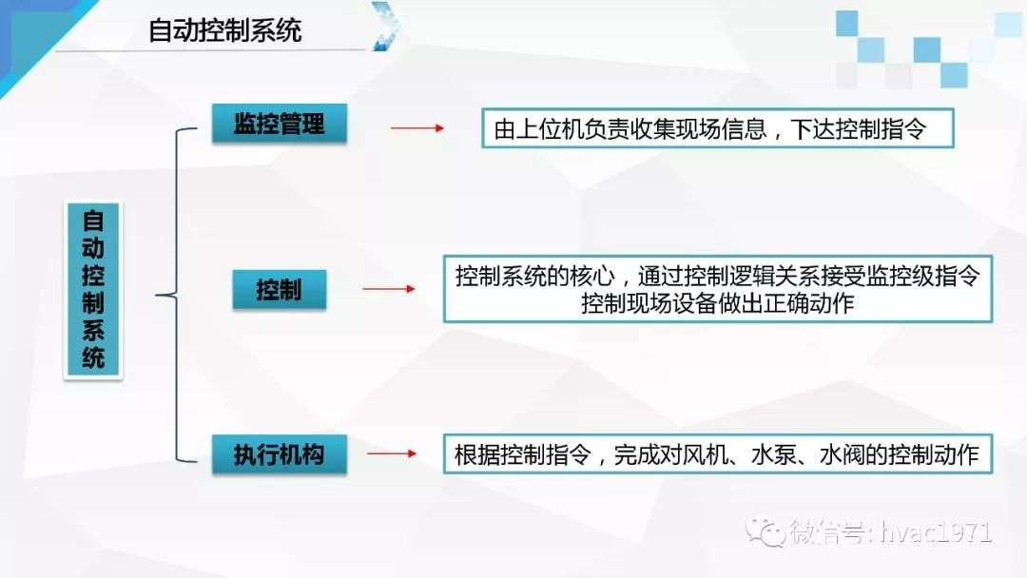
Notes:
沿原图解释监控管理、控制和执行机构各自负责什么。传感信息需要支持模式判断，执行层还要确认设备实际动作成功。故障切换和安全约束优先于单一节能目标。
未改动原图；来源web2，原PDF第10页，第30张PPT图片。
授课安排：第2课时，建议1.5分钟。

Slide 37
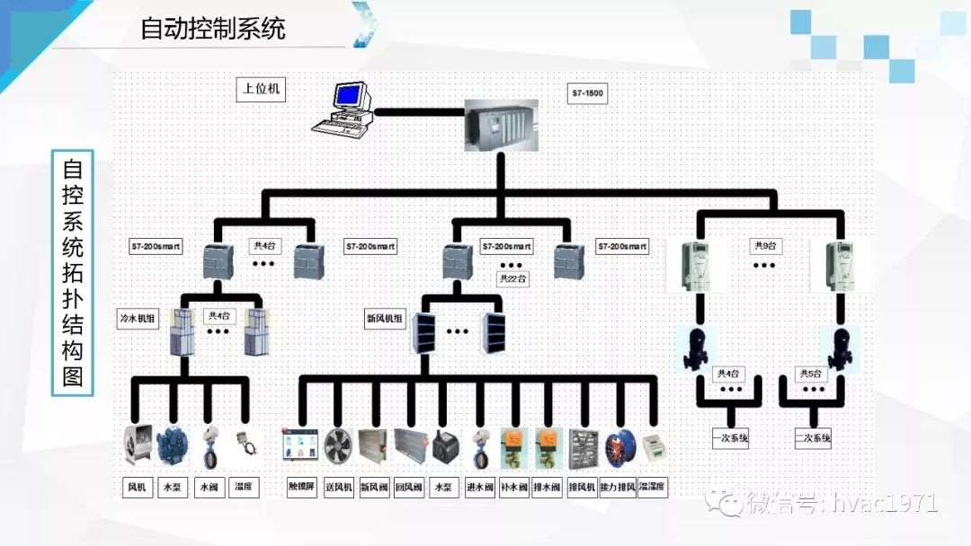
Notes:
用原图识别上位监控、通信网络、控制器和现场设备。讨论控制系统为什么既要有集中监测，也要考虑现场独立保护。提醒学生监控页面正常不等于每个末端实际满足条件。
未改动原图；来源web2，原PDF第10页，第31张PPT图片。
授课安排：第2课时，建议1分钟。

Slide 38
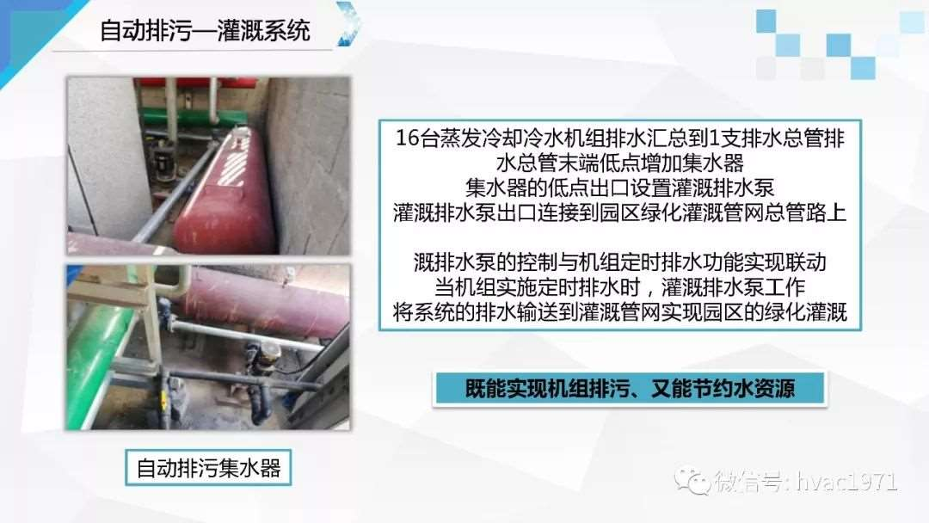
Notes:
原图展示排污收集与绿化利用的工程安排。回用应结合水质、加药、当地要求和实际用途确认，不能简单认为所有排污水都适合任何用途。区分内部循环水、蒸发耗水、排污和最终补水。
未改动原图；来源web2，原PDF第11页，第33张PPT图片。
授课安排：第2课时，建议0.75分钟。

Slide 39
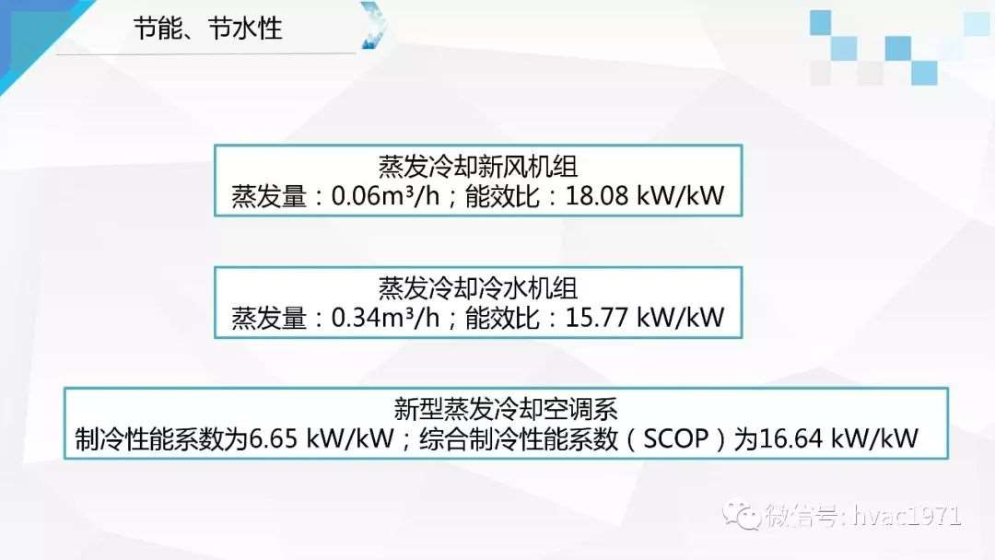
Notes:
本页参数属于原报告给出的设备与系统条件。逐项核对能效指标对应的是哪一台设备、哪个运行点和什么统计边界。不要把设备能效、季节性能和数据中心总能效混成同一个指标，也不要把本页结果当作新项目保证值。
未改动原图；来源web2，原PDF第11页，第34张PPT图片。
授课安排：第2课时，建议1.5分钟。

Slide 40
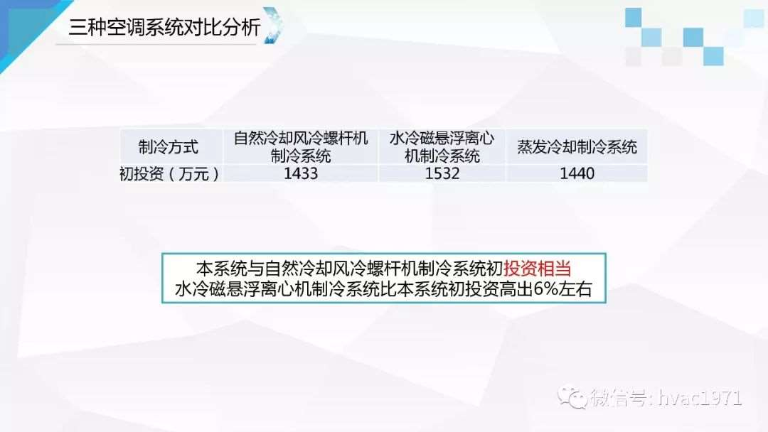
Notes:
说明图中价格与设备方案属于原案例和原报告时期。今天阅读这页的目标是学会比较初投资、运行费用与保障条件，而不是直接引用旧价格做当前报价。请学生指出哪些条件改变后需要重算经济性。
未改动原图；来源web2，原PDF第11页，第36张PPT图片。
授课安排：第2课时，建议0.75分钟。

Slide 41
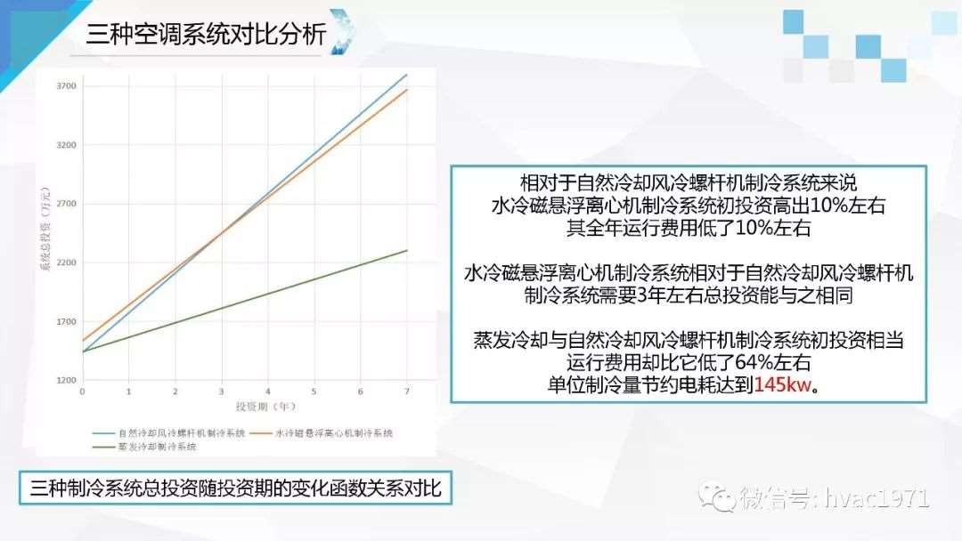
Notes:
利用原图说明初投资较低并不必然意味着长期费用较低。比较必须统一负荷、气象、电价水价、维护和设备寿命。原图的百分比和回收期不能直接外推为不同地区项目的预期收益。
未改动原图；来源web2，原PDF第12页，第37张PPT图片。
授课安排：第2课时，建议1.5分钟。

Slide 42
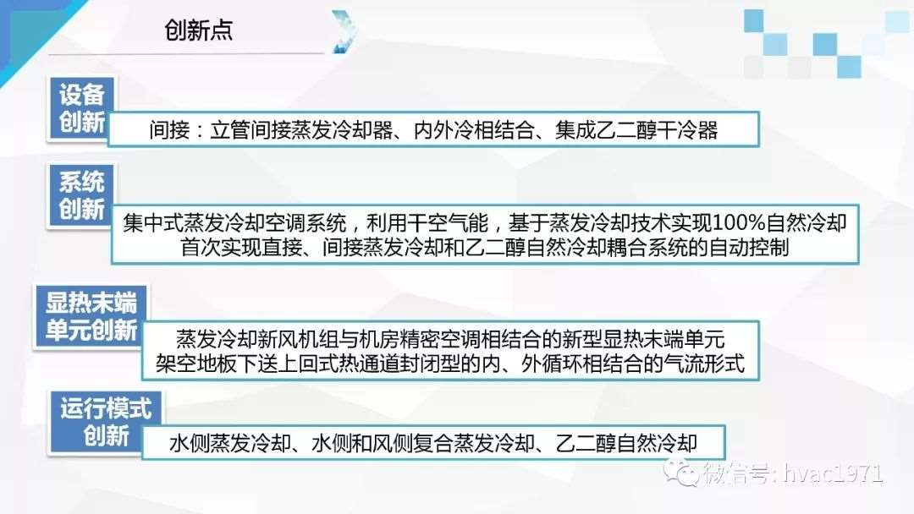
Notes:
按原图梳理设备、系统、显热末端和运行模式四个层次。请学生挑一个层次，说明若自己做毕业设计，需要什么数据来验证改进有效。评价应有对照基准与明确边界。
未改动原图；来源web2，原PDF第12页，第39张PPT图片。
授课安排：第2课时，建议1分钟。

Slide 43
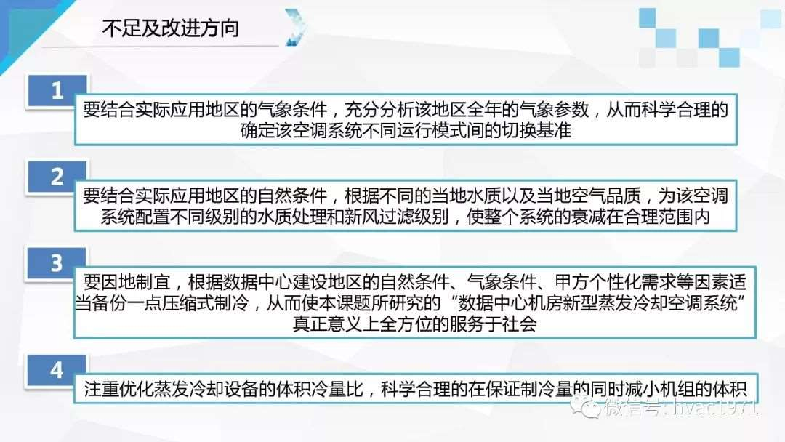
Notes:
本页非常适合作为案例的边界说明。原报告强调气候、自然条件、甲方需求和体积冷量比等因素，并提出因地制宜考虑备份压缩式制冷。将这些限定与前面的全年自然冷却表述一起阅读，避免只记住最理想的结论。
未改动原图；来源web2，原PDF第14页，第45张PPT图片。
授课安排：第2课时，建议1.5分钟。

Slide 44
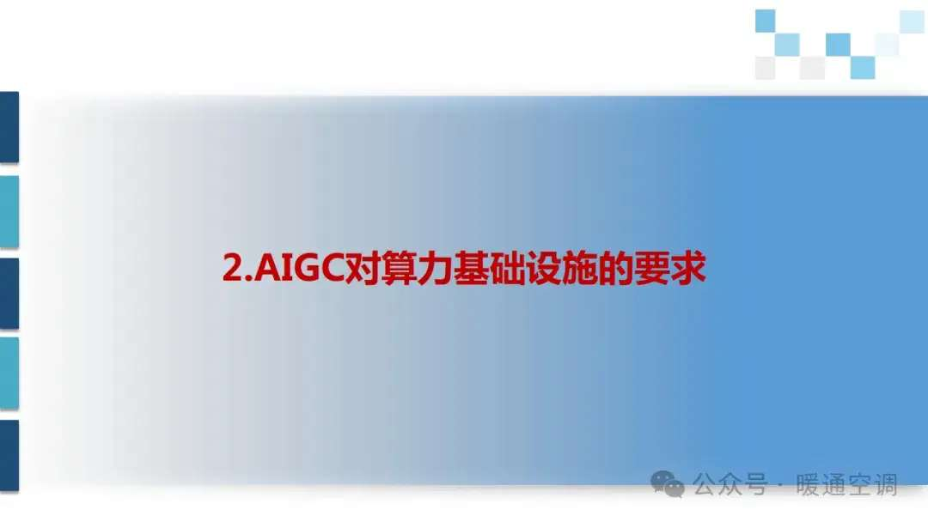
Notes:
从传统数据中心案例过渡到高密度算力需求。说明我们只选与冷却负荷和温度等级相关的内容，不展开人工智能算法本身。后面重点讨论取热方式变化怎样影响冷源。
未改动原图；来源web1，原PDF第5页，第15张PPT图片。
授课安排：第2课时，建议0.5分钟。

Slide 45
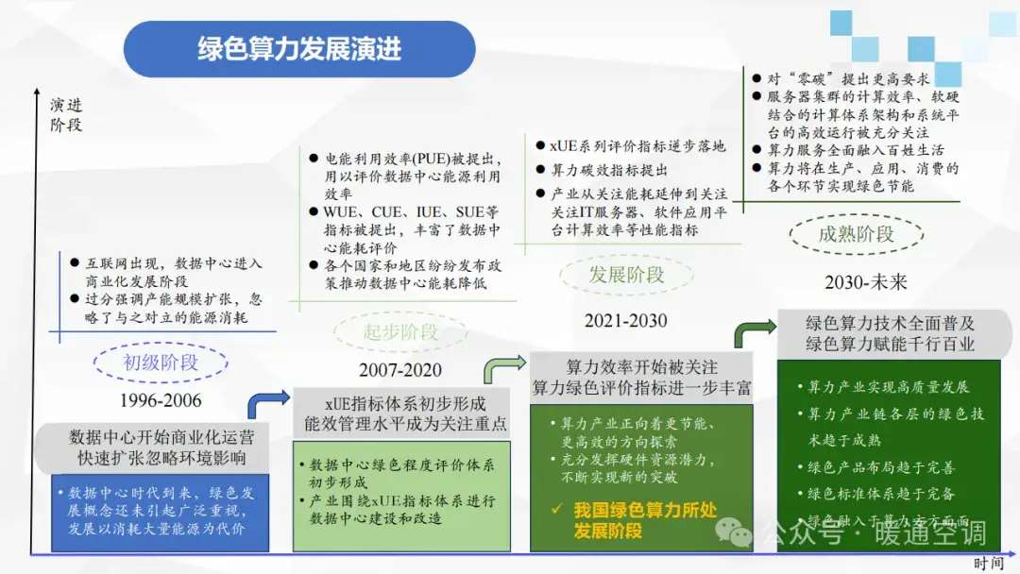
Notes:
借原图说明绿色数据中心评价从用电效率扩展到更广的资源与业务效率。只评价某个换热器不足以代表整个设施表现。提醒学生用水、供电碳强度和有效计算量都可能影响评价结论。
未改动原图；来源web1，原PDF第6页，第18张PPT图片。
授课安排：第2课时，建议1.5分钟。

Slide 46
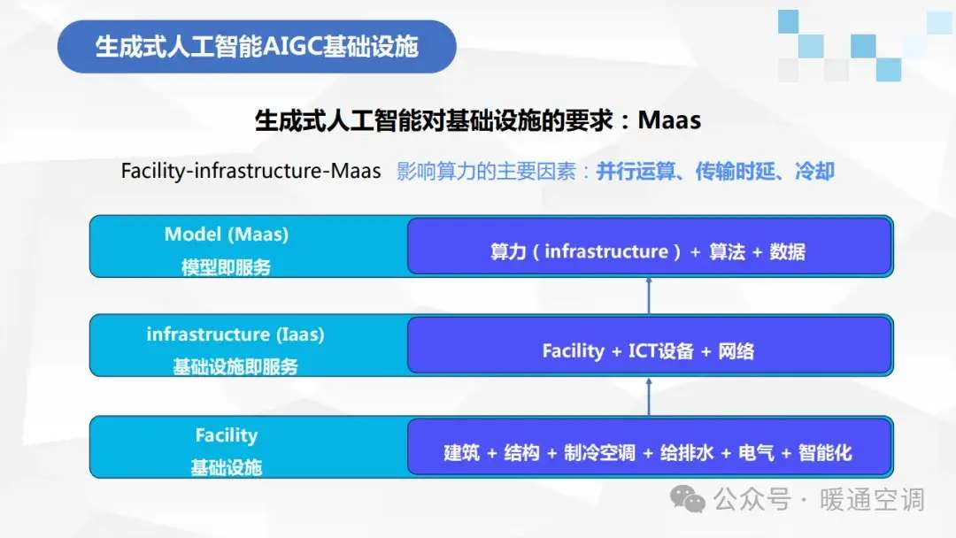
Notes:
读原图的设施层次，把冷却放回建筑、给排水、电气、网络和IT设备的整体关系中。新型算力需求可能提高机柜功率密度并改变设施适配要求。不要把所有高密度问题都视为单台空调设备的问题。
未改动原图；来源web1，原PDF第6页，第19张PPT图片。
授课安排：第2课时，建议1分钟。

Slide 47
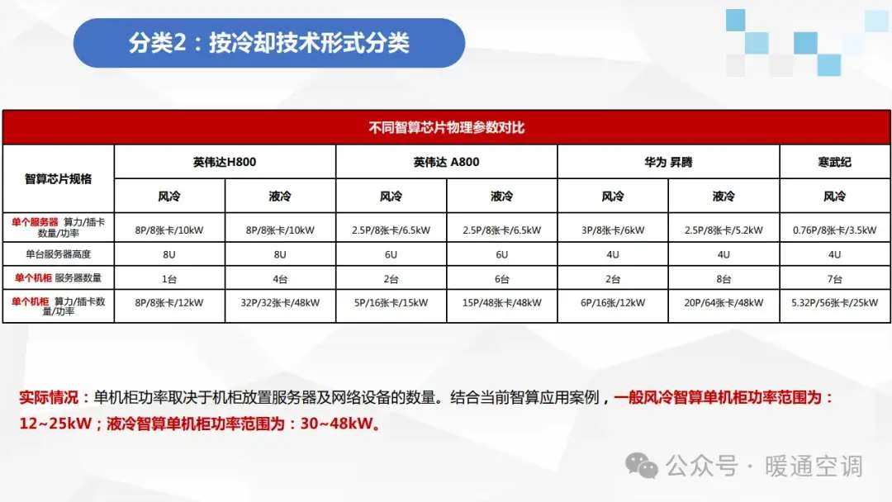
Notes:
按原图比较不同负荷类型与功率密度的差异。表中参数是原报告示例及其时间背景，实际选型应以所用服务器和厂商要求为准。核心是识别负荷密度、局部散热和设施扩展性。
未改动原图；来源web1，原PDF第7页，第23张PPT图片。
授课安排：第2课时，建议1.5分钟。

Slide 48
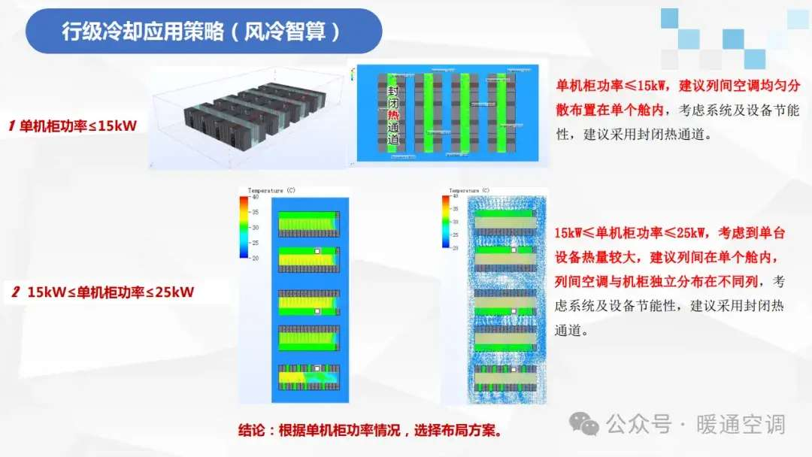
Notes:
用原图说明风冷仍然有适用空间，并且气流管理与设备布置非常关键。比较原图不同柜功率条件下的布置差别。不能把图中的经验值当成所有数据中心统一的技术分界。
未改动原图；来源web1，原PDF第8页，第24张PPT图片。
授课安排：第2课时，建议1分钟。

Slide 49
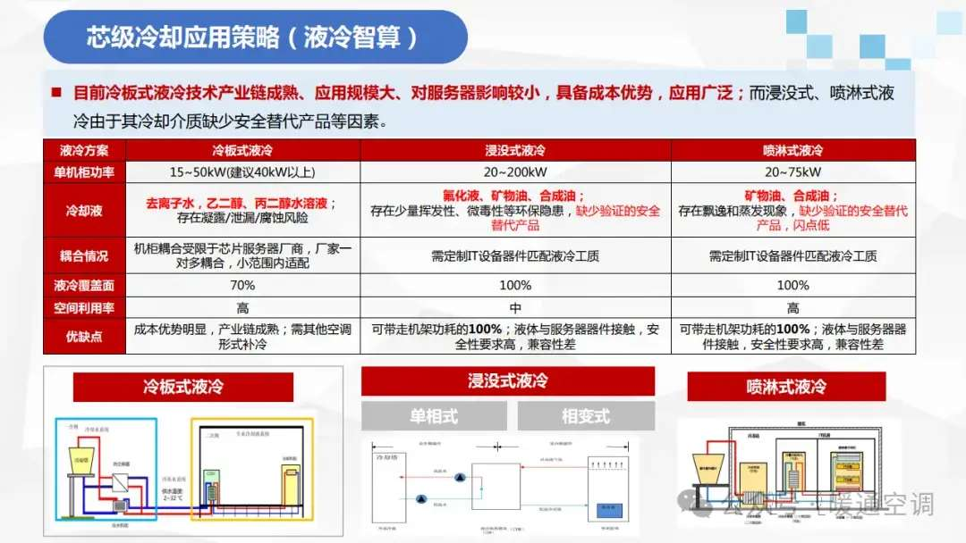
Notes:
沿原图比较冷板、浸没和喷淋等形式。重点讨论流体与电子设备的接触方式、兼容性、维护和泄漏风险，而不是记忆表中的某个功率范围。说明液冷取走的热量最终仍需交给室外冷源。
未改动原图；来源web1，原PDF第8页，第26张PPT图片。
授课安排：第2课时，建议1.5分钟。

Slide 50
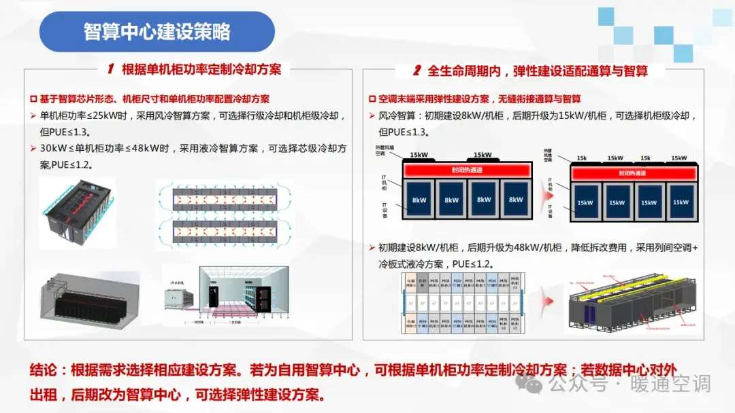
Notes:
利用原图讨论从初期配置到后续高密度改造的适配。温度等级、管路空间、残余风冷和维护通道都要提前考虑。原图中的能效或容量标签应放在对应方案与假设中理解。
未改动原图；来源web1，原PDF第8页，第27张PPT图片。
授课安排：第2课时，建议1分钟。

Slide 51
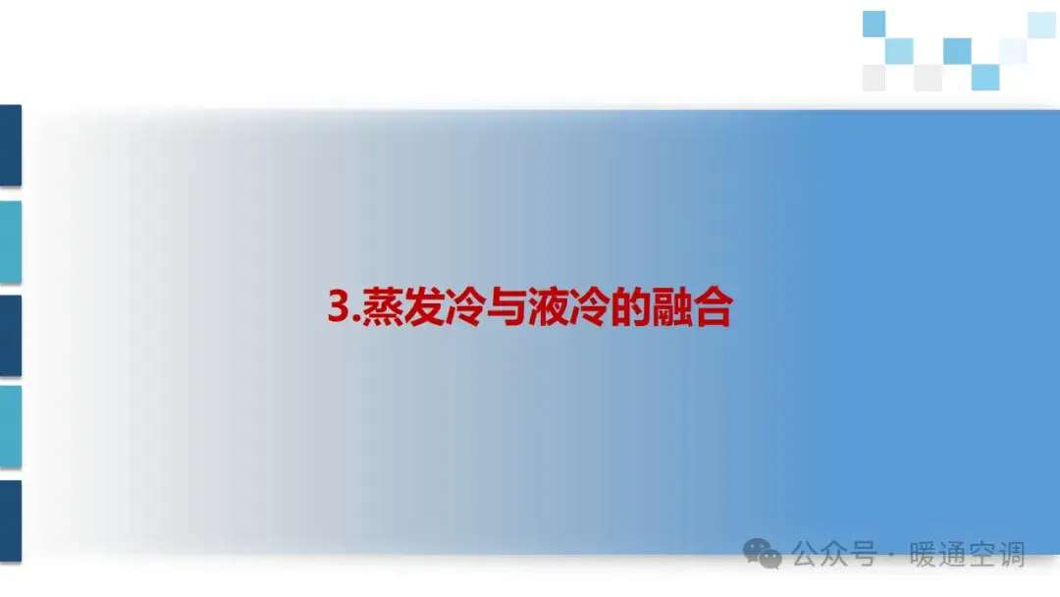
Notes:
进入融合主题。提醒学生区分两个问题：液冷如何在芯片附近取热，室外设备如何把热量排到环境。两者不是互相排斥的技术。
未改动原图；来源web1，原PDF第9页，第28张PPT图片。
授课安排：第2课时，建议0.5分钟。

Slide 52
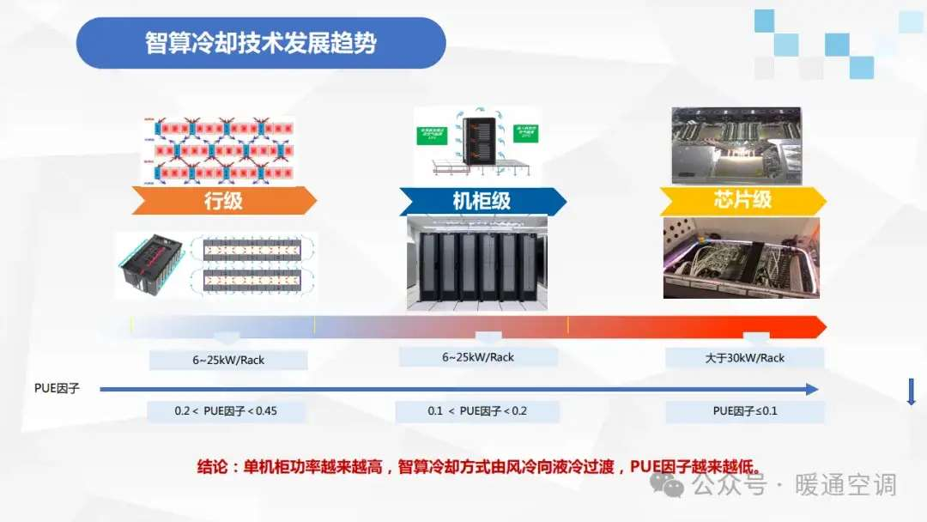
Notes:
沿原图从房间、行、机柜走到芯片级取热，说明靠近热源有助于减少无效混风，但引入新的流体与维护要求。图中的功率范围和能效标签来自原报告，不是本课新增的保证值。
未改动原图；来源web1，原PDF第9页，第29张PPT图片。
授课安排：第2课时，建议1分钟。

Slide 53
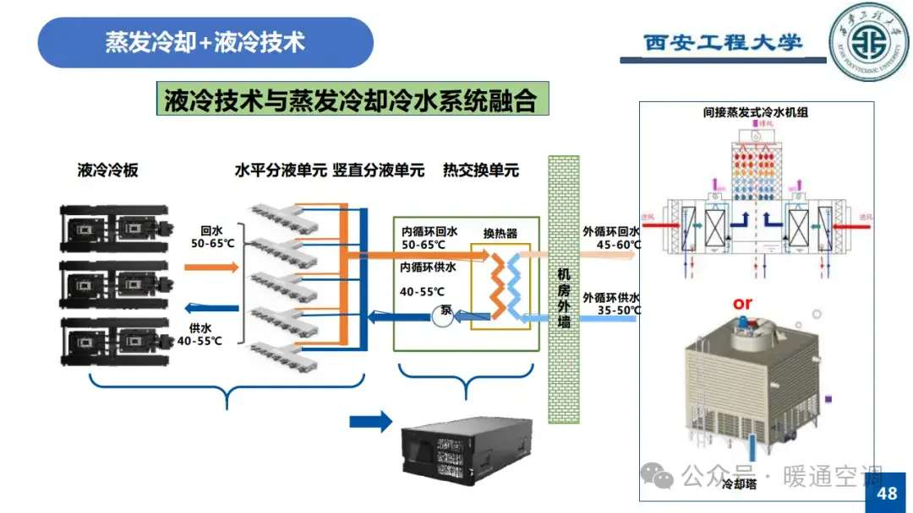
Notes:
用原图完整追踪一次热量路径：芯片冷板、分配单元、热交换单元、设施侧回路和室外冷源。请学生指出回路隔离发生在哪里、每次换热需要什么温差、残余热量由谁带走。原图中温度是示意条件，实际要匹配芯片和冷却液要求。留一分钟请学生不看文字复述流程。
未改动原图；来源web1，原PDF第10页，第34张PPT图片。
授课安排：第2课时，建议3分钟。

Slide 54
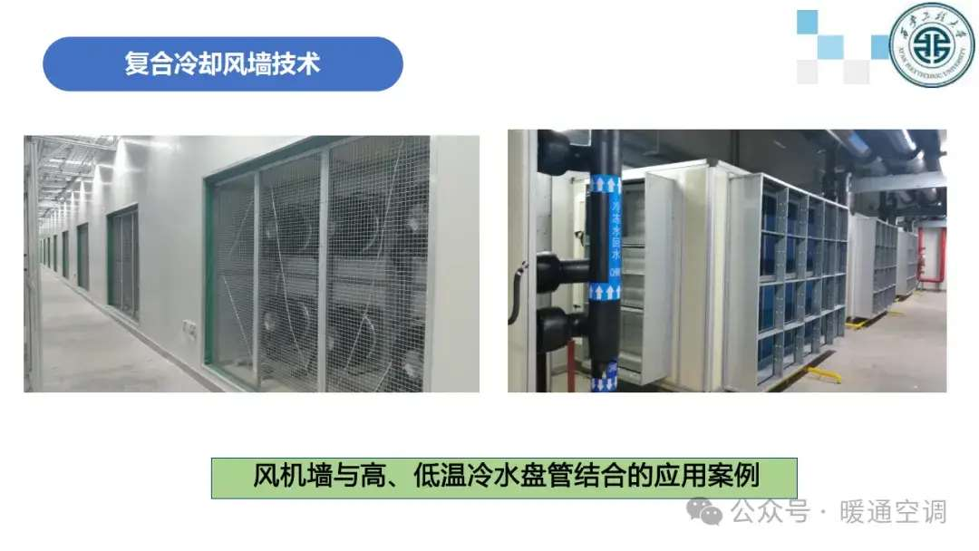
Notes:
用原图展示风侧系统如何与不同温度等级的水侧冷源配合。液冷并不必然取走所有机房热量，风侧仍可能承担残余热负荷。讨论共享冷源时如何同时满足不同末端的需求。
未改动原图；来源web1，原PDF第10页，第33张PPT图片。
授课安排：第2课时，建议1分钟。

Slide 55
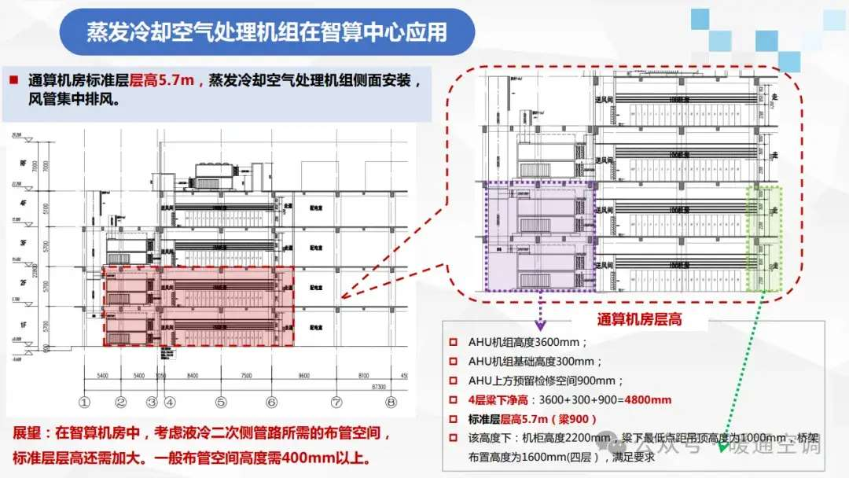
Notes:
读原图的平面与剖面，说明新型冷却方案会影响建筑层高、基础、检修和管路布置。只在设备层面比较功率，可能漏掉重大空间与改造成本。原图尺寸只代表其展示的方案条件。
未改动原图；来源web1，原PDF第10页，第35张PPT图片。
授课安排：第2课时，建议1.5分钟。

Slide 56

Notes:
用原图收拢整堂课：不同取热方式与室外冷源可以组合，但必须统一温度等级、系统边界、控制与可靠性。请学生指出自己最想进一步研究的一个环节，并说出计划测量或计算的变量。
未改动原图；来源web1，原PDF第11页，第37张PPT图片。
授课安排：第2课时，建议1.5分钟。

Slide 57

Notes:
保留原报告结束页与引述作为讨论材料，不把其中推广性文字理解为普适设计结论。请学生回答三个问题：直接与间接有何区别，干燥地区经验迁移到湿热地区要补哪些数据，液冷为何仍可以与蒸发冷却融合。最后五分钟机动可继续答疑。
未改动原图；来源web2，原PDF第14页，第46张PPT图片。
授课安排：第2课时，建议1.5分钟。

